Slide 1
工作汇报 work presentation for the website
唐宗立
2022.03.xx

Slide 2
导航
一、网站相关基础知识
服务器, DNS, web, 浏览器, 前端……
二、前期调研
Liulab, wordpress, github, wix……
三、规划和制作思路
草图, logo, HTML, CSS, JavaScript……
四、最终成品
Home, people, publication, contact……
五、部署上线
阿里云, github, 腾讯云, 域名……

Slide 3
一、网站相关基础知识
计算机的组成
Component of the computer
软件的运行模式
The serve form of softwares
前端开发
后端开发
硬件
发送请求
客户端
服务器
计算机的组成
返回响应
系统软件
文字客户端
C/S架构
软件
应用软件
图形化界面
游戏软件
网页
B/S架构
Notes:
B/S架构和C/S架构的区别？
网页的优势与特点？

Slide 4
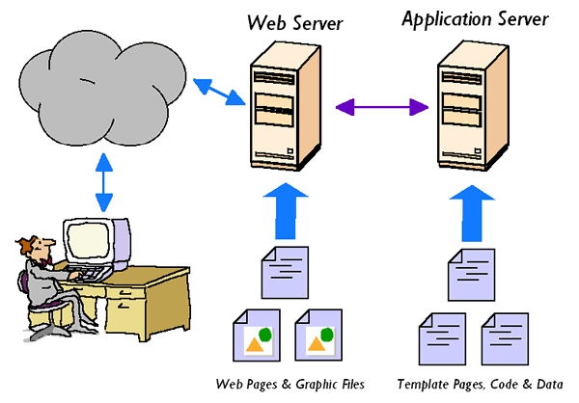
一、网站相关基础知识
什么是服务器？
What is the Server?
为其他计算机提供网络服务的计算机
更高的性能，更高的价格，更高的稳定性
功能：数据接收和传递、存储、数据处理
Notes:
服务器的分类？
服务器的操作系统？

Slide 5
一、网站相关基础知识
浏览器是如何打开网站的？
How to open a website with browse?
在浏览器中
输入域名
180.101.49.12
2
4
返回HTML等文件进行渲染
1
3
www.baidu.com
打开网页
域名服务器
域名解析
网站服务器
接受请求

Slide 6
一、网站相关基础知识
什么是IP地址？
What is IP Address?
IP
域名解析
DNS
什么是域名？
What is DNS?
网络之间互连的协议（Internet Protocol Address）
域名系统（Domain Name System）俗称网址
分配给用户上网使用IP地址设备的数字标签
有专门的服务器来对域名进行解析得到IP地址
每一台上网设备都有自己独一无二的IP地址
可以有多个域名指向同一个IP地址

Slide 7
一、网站相关基础知识
搭建网站需要考虑哪些内容？
What should be concerned in building a website?
一个包含浏览器
能够上网的设备
浏览器渲染成为网页
结构——HTML
发送请求
W3C原则
网站的域名
浏览器获得存在服务器中网站的文件
表现——CSS
域名解析
行为——JavaScript
域名所指向的IP地址的设备（云服务器）
传输协议
Notes:
网页和网站的不同？
Js和其他两者的不同点？

Slide 8
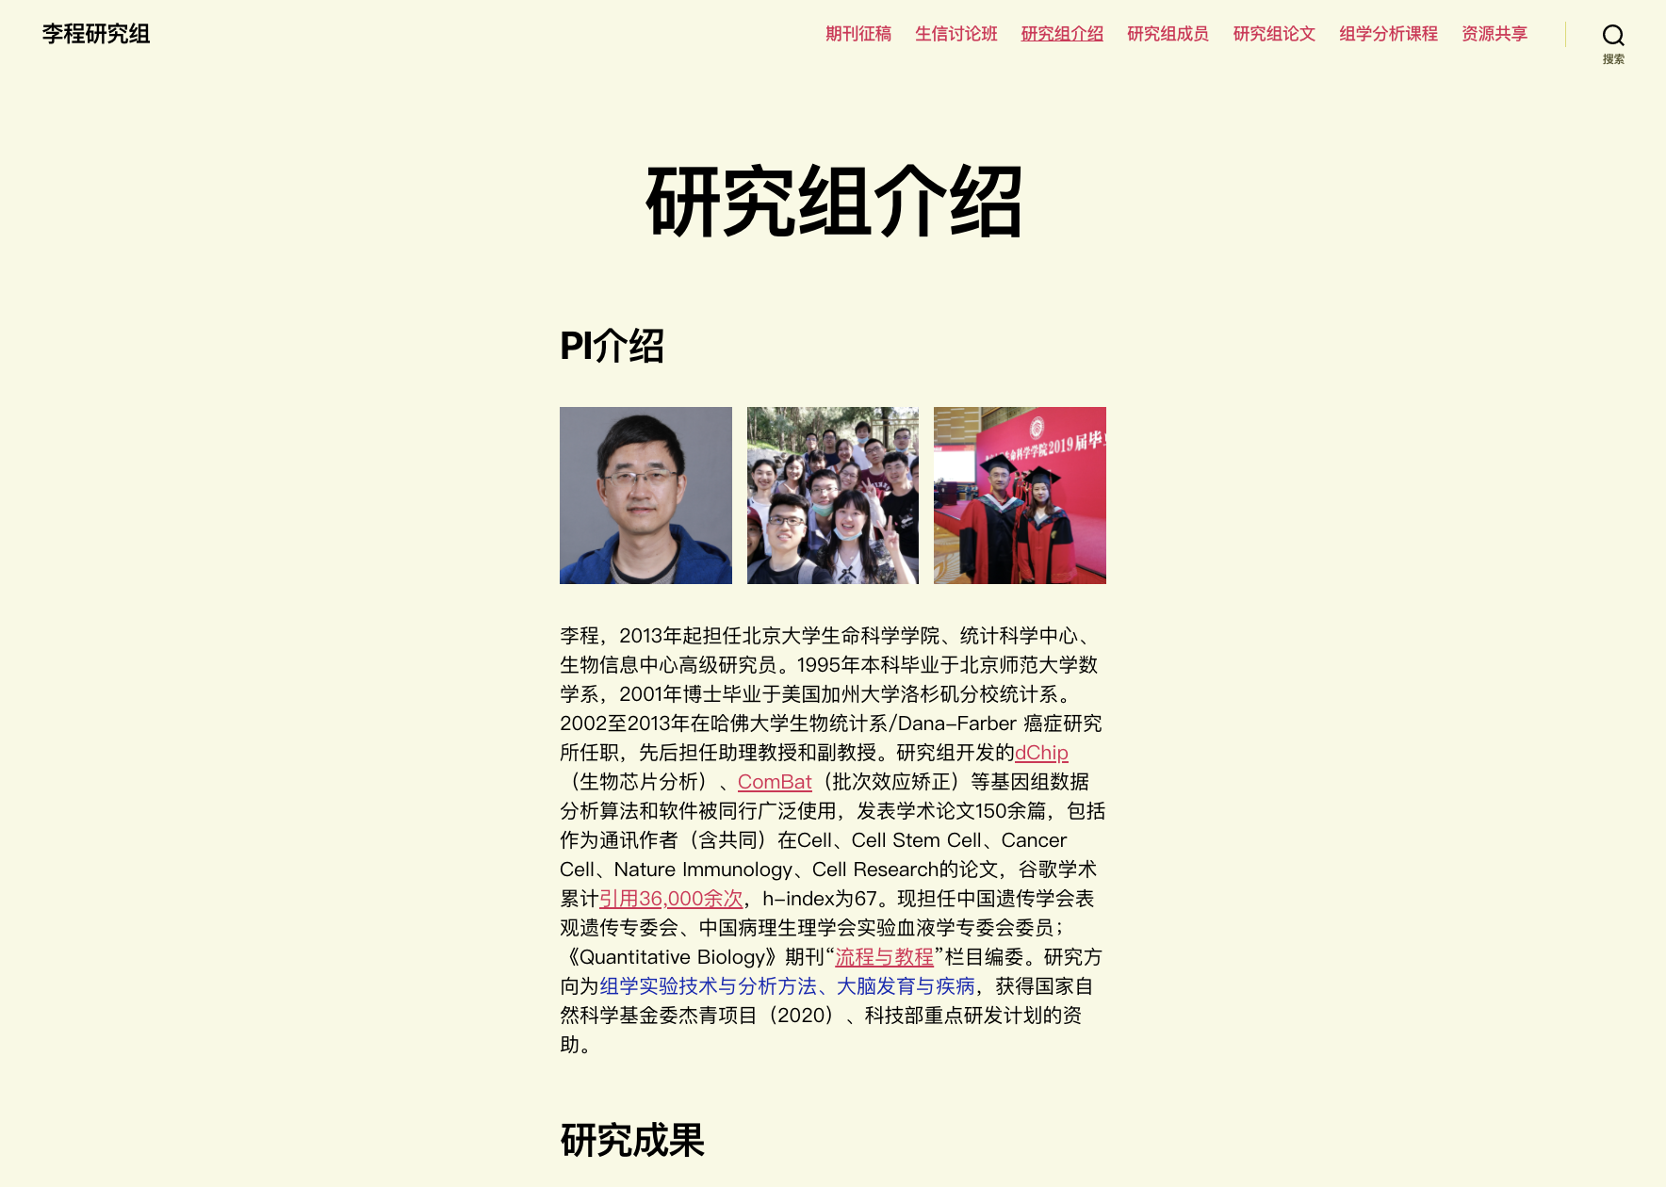
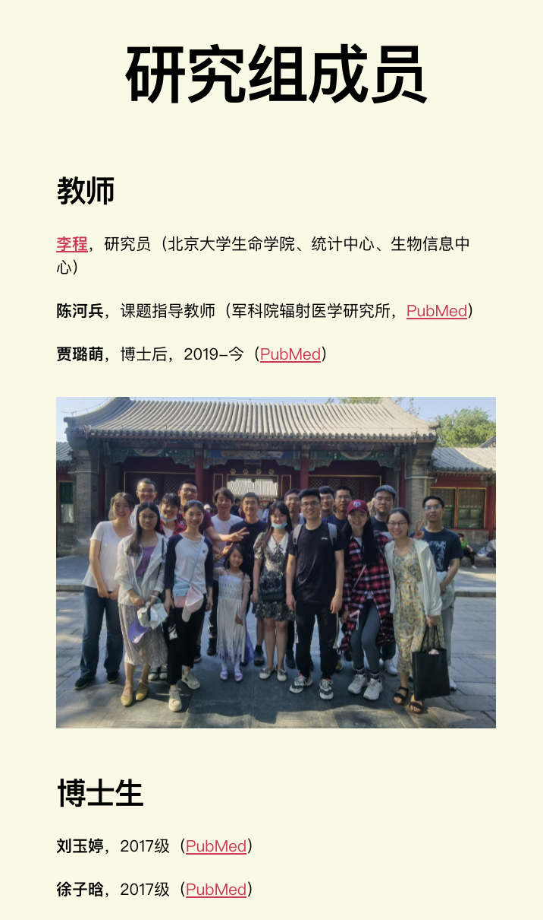
二、前期调研
李程老师研究组 http://3d-genome.life/
优点：
手机端和PC端两种样式
结构统一，重点鲜明
缺点：
样式单调，不美观
关键信息不明确
无法辨认是否备案
总结：
wordpress驱动的网站，猜测使用了wordpress中的免费模板进行网页制作，并且购买比较便宜的域名.life，挂在腾讯云服务器上

Slide 9

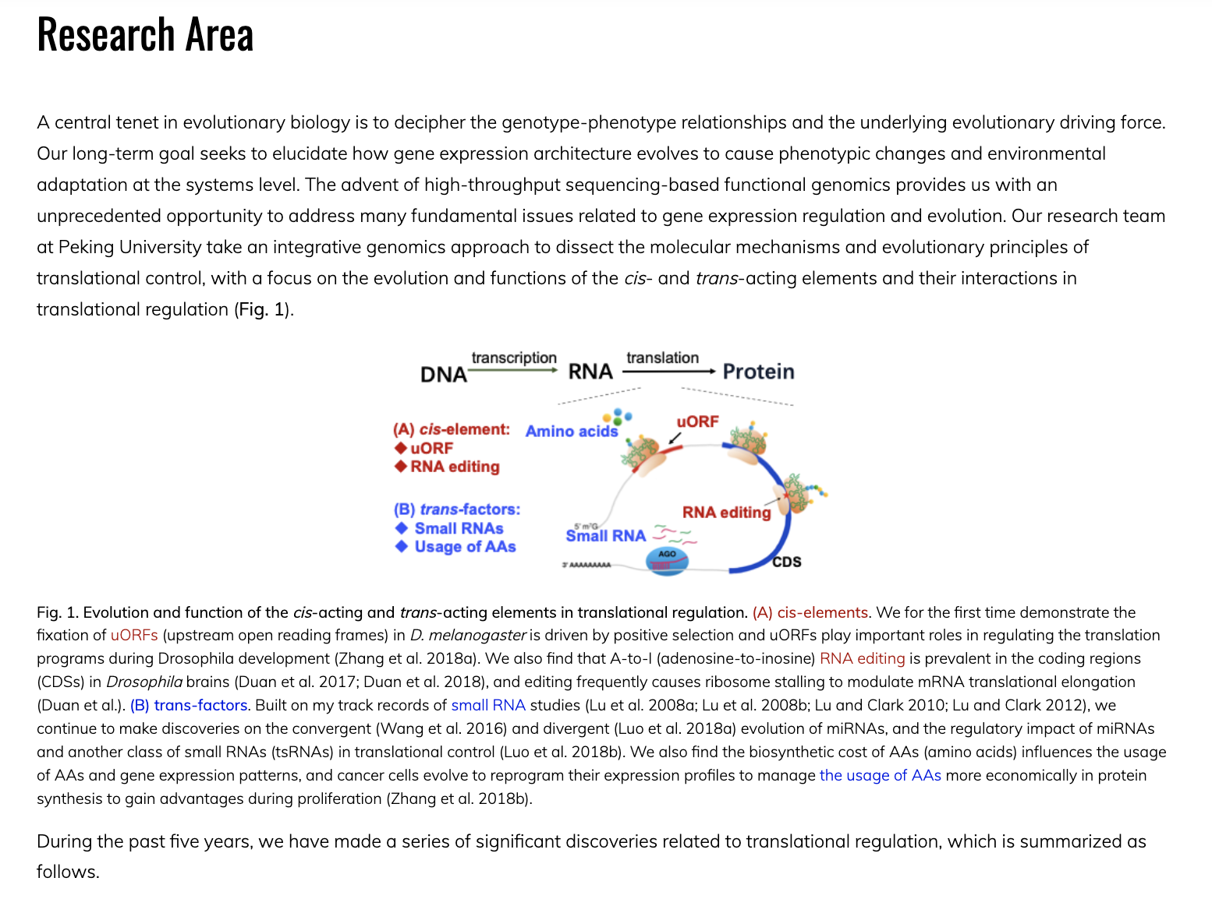



二、前期调研
陆剑老师研究组 http://lujianlab.org/
优点：
轮播图、样式鲜艳
美观、精致
结构统一，重点鲜明
缺点：
对齐格式未设施完全
轮播图依据视口大小而变
国外服务器
总结：
使用colorlib中的模板来构建网站，挂在美国的云服务器上，制作比较简单方便，但是不能满足所有需求（单一模板不能满足，成本剧增）

Slide 10


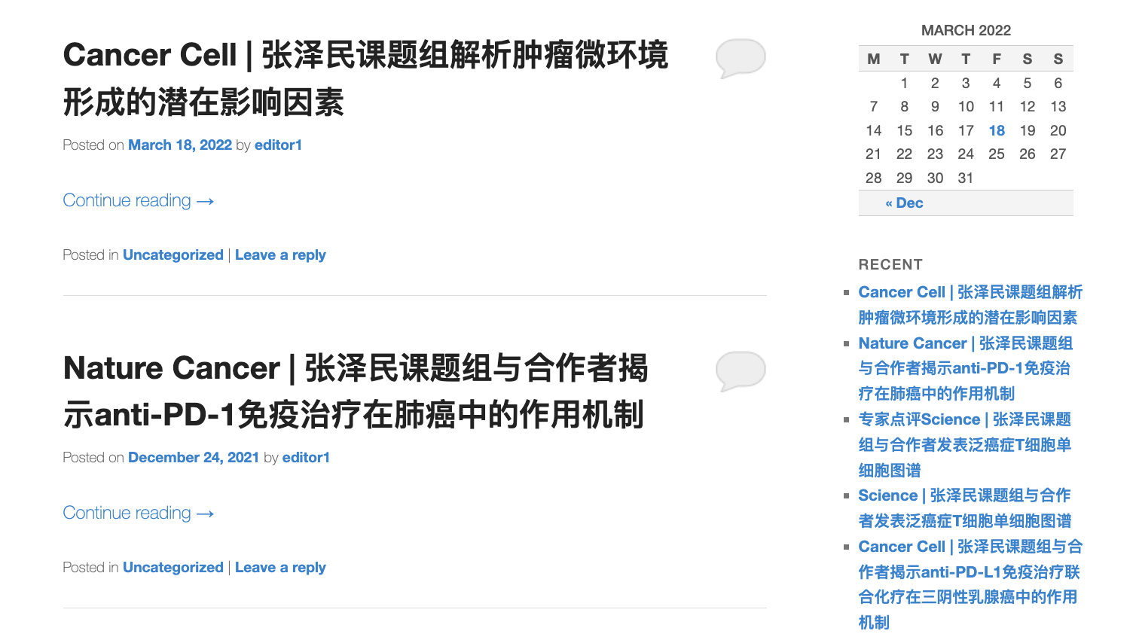
二、前期调研
张泽民老师研究组 http://cancer-pku.cn/
优点：
搜索框、边栏的功能
交互式的blog
简约、美观
缺点：
个人信息介绍较少
人物界面不完善
不能判断是否备案
总结：
与李程老师组相同，使用wordpress驱动，风格比较合适，但是模板的缺点还是存在。使用的是阿里云服务器，

Slide 11

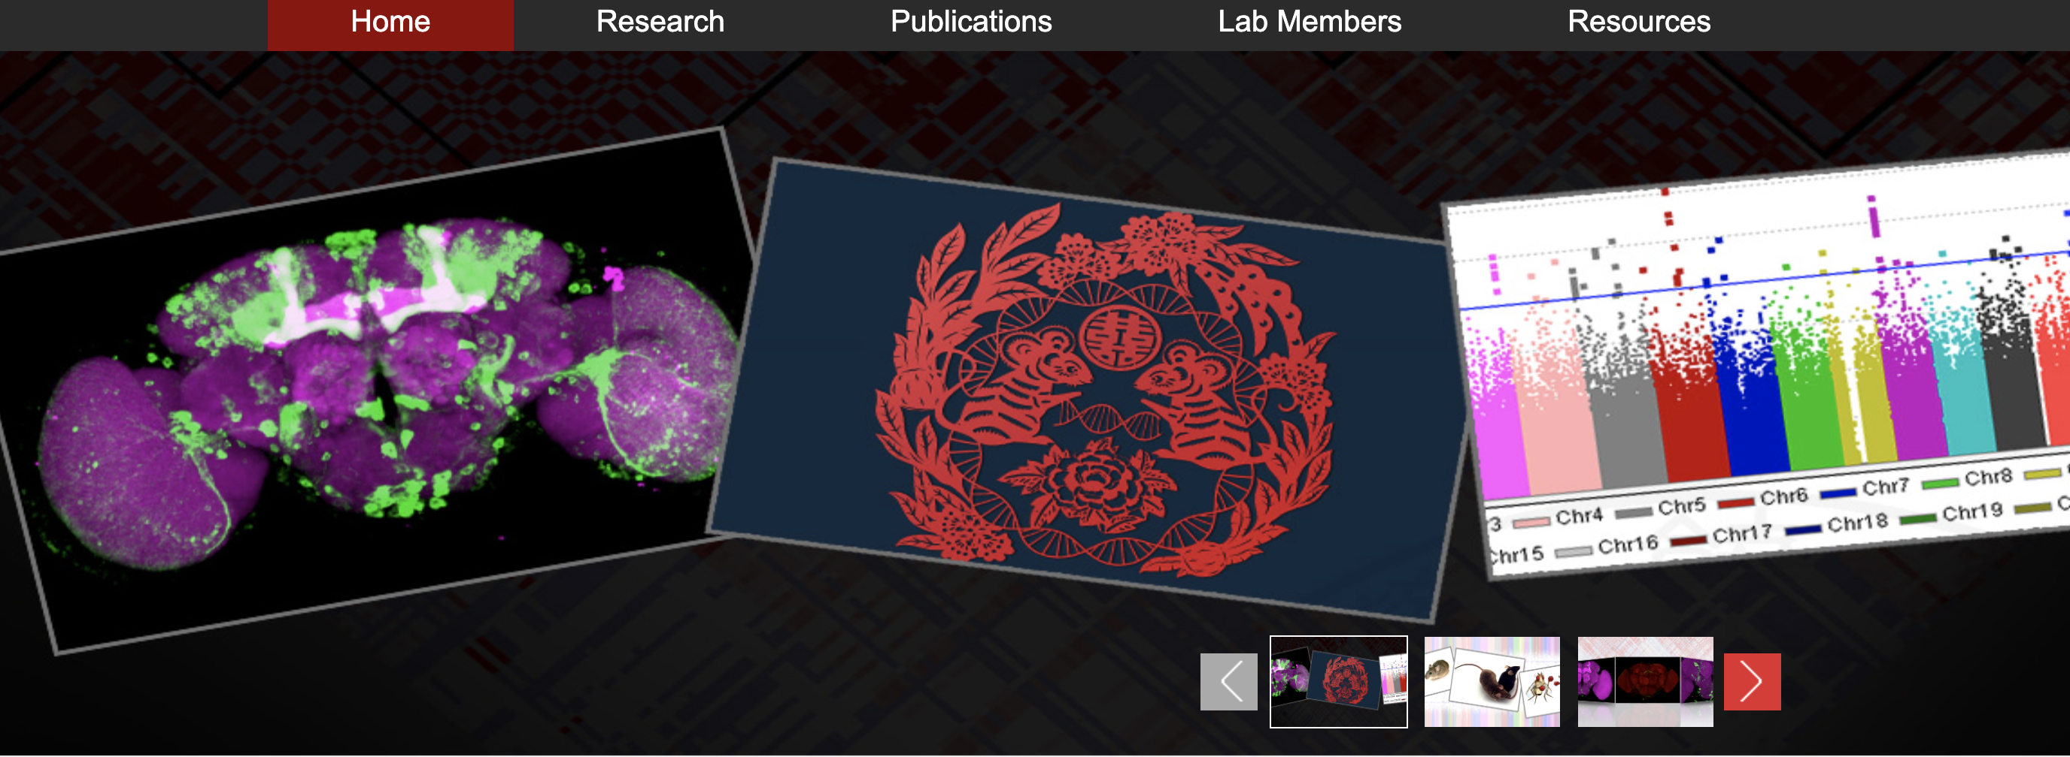

二、前期调研
饶毅老师研究组 http://raolab.org
优点：
轮播图、边栏导航设计
深色主题、美观
在京备案
缺点：
轮播图大小不能
人物界面不完善
总结：
从代码风格上看推测是个人写的代码（可能是外包），使用jqery.js来设计风格，挂的服务器是实验室里的本地服务器。

Slide 12
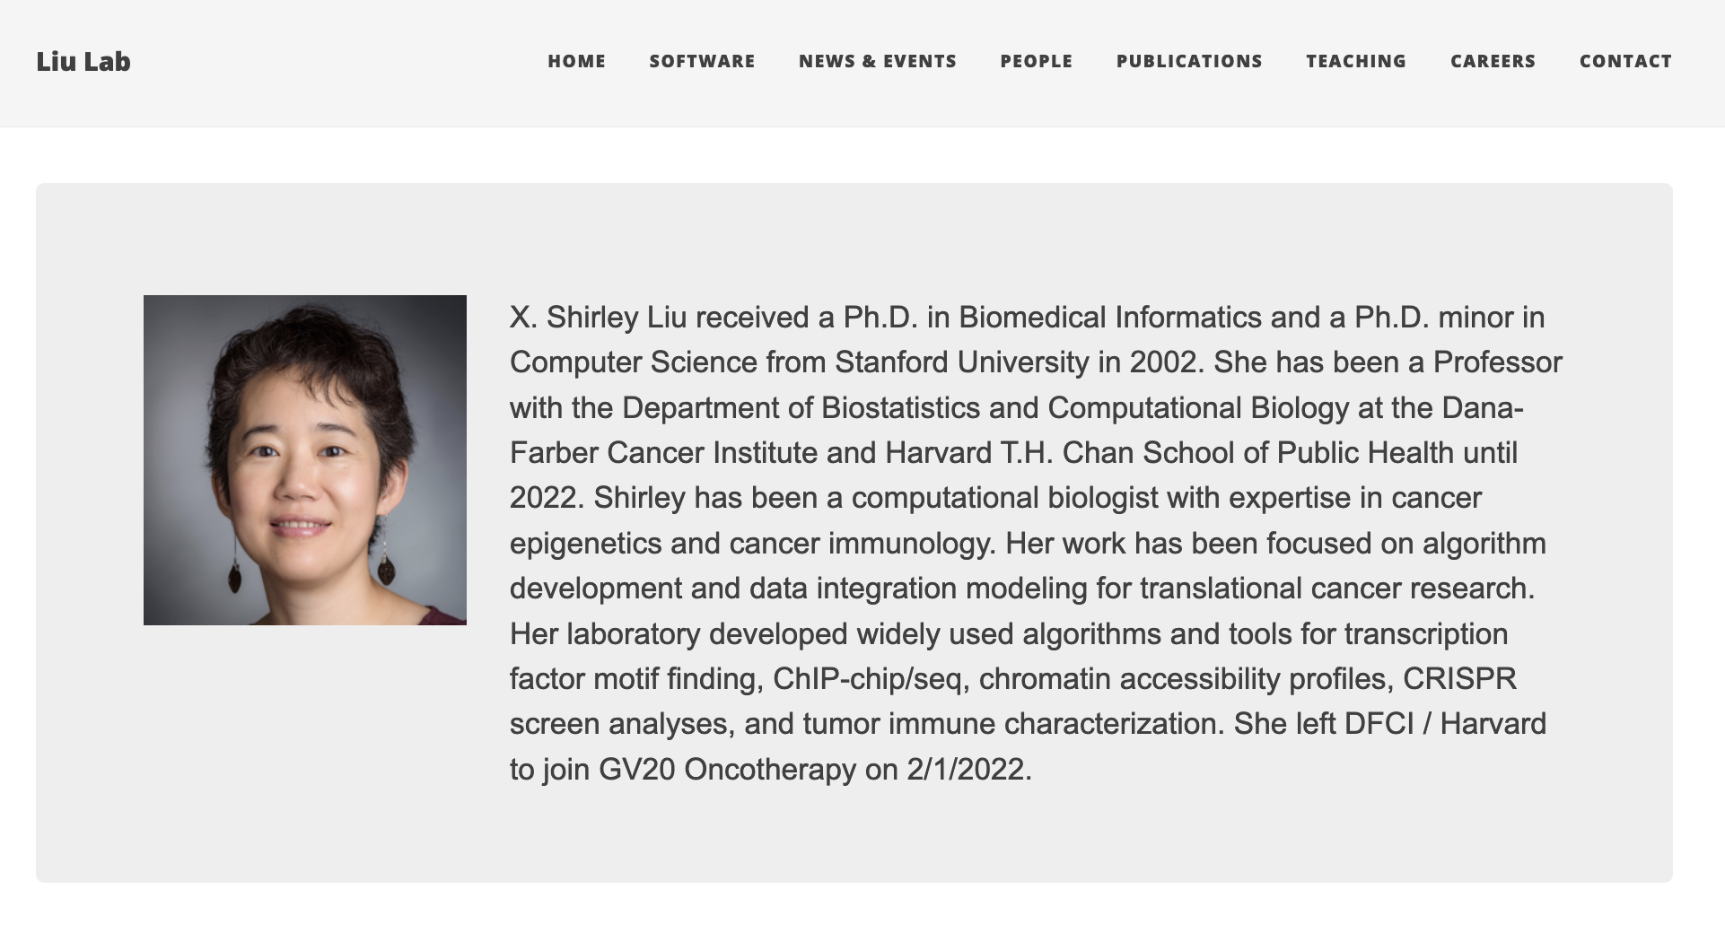

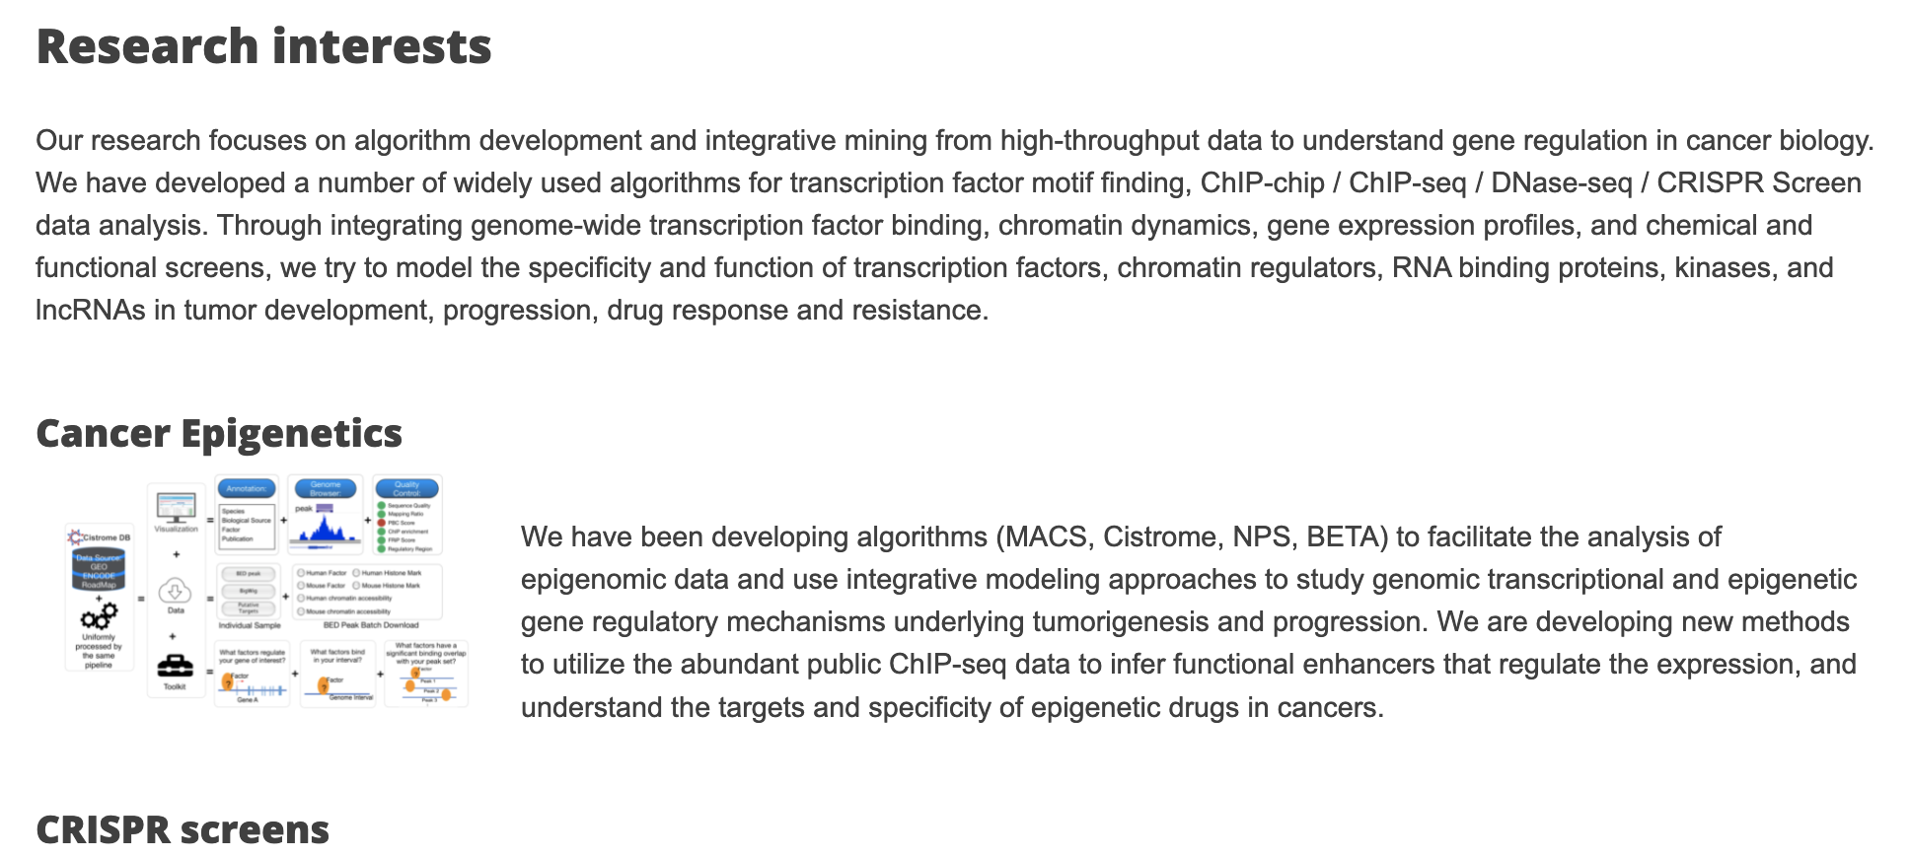
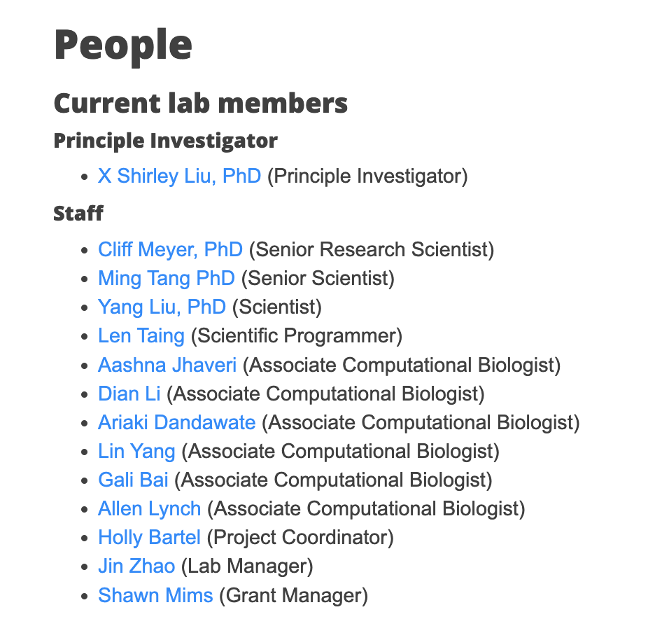
二、前期调研
刘小乐老师研究组 https://liulab-dfci.github.io/
优点：
简约，内容完善
浅色主题，美观
图文并茂，可读性强
缺点：
排版都是左对齐
总结：
使用github上一个免费开源代码包beautiful-jekyll来进行搭建，网页主体是使用Rmarkdown语法构成的一个个小页面，发布在github提供的服务器上，免费开源，但是存在中国用户访问受限问题。
P.S. 个人已经尝试过使用beautiful-jekyll和liu-lab的网站的包搭建过网页，简单易行，但是配置固定，不能随心所欲，后放弃

Slide 13
三、规划和制作思路
使用模板效果不理想
外包制作成本太高，不方便维护
打磨细节——finally
丰富行为——JavaScript
学习HTML、CSS、JavaScript
增添样式——CSS
搭建框架——HTML
使用自己编写的网页布局和动态效果
方便调整和更新
布局草图——画画

Slide 14
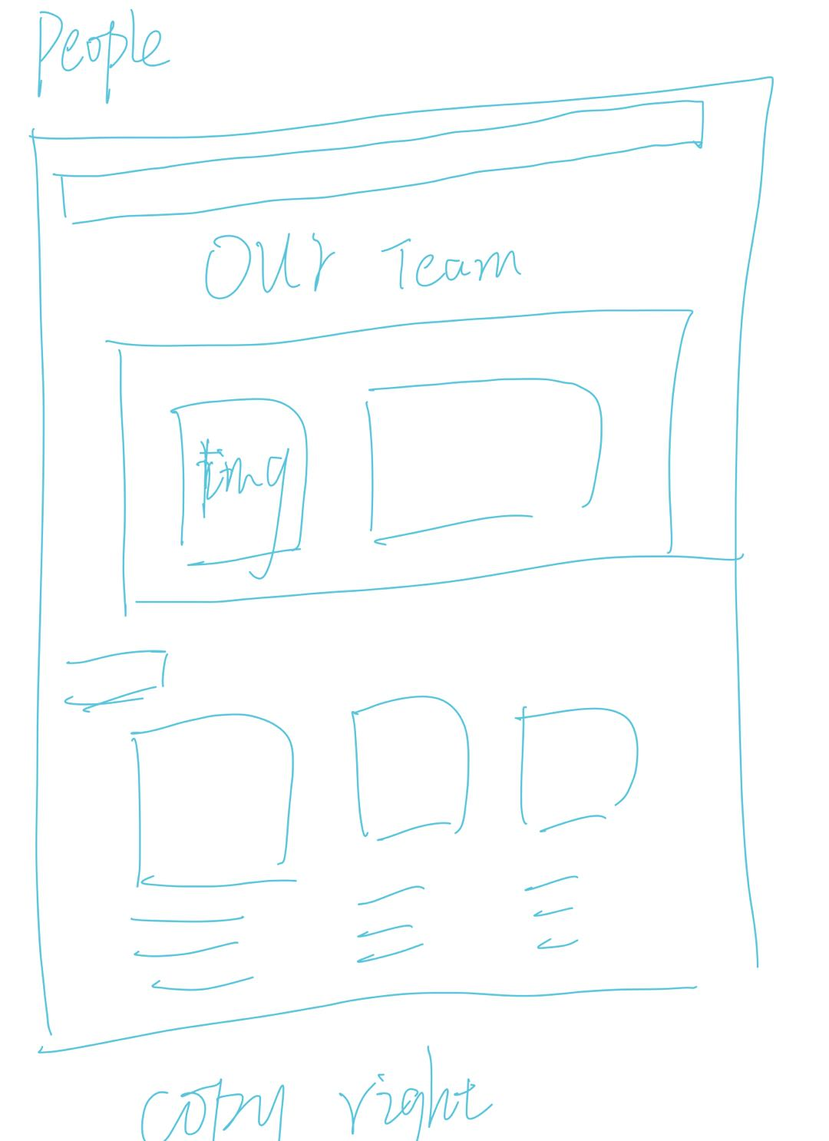
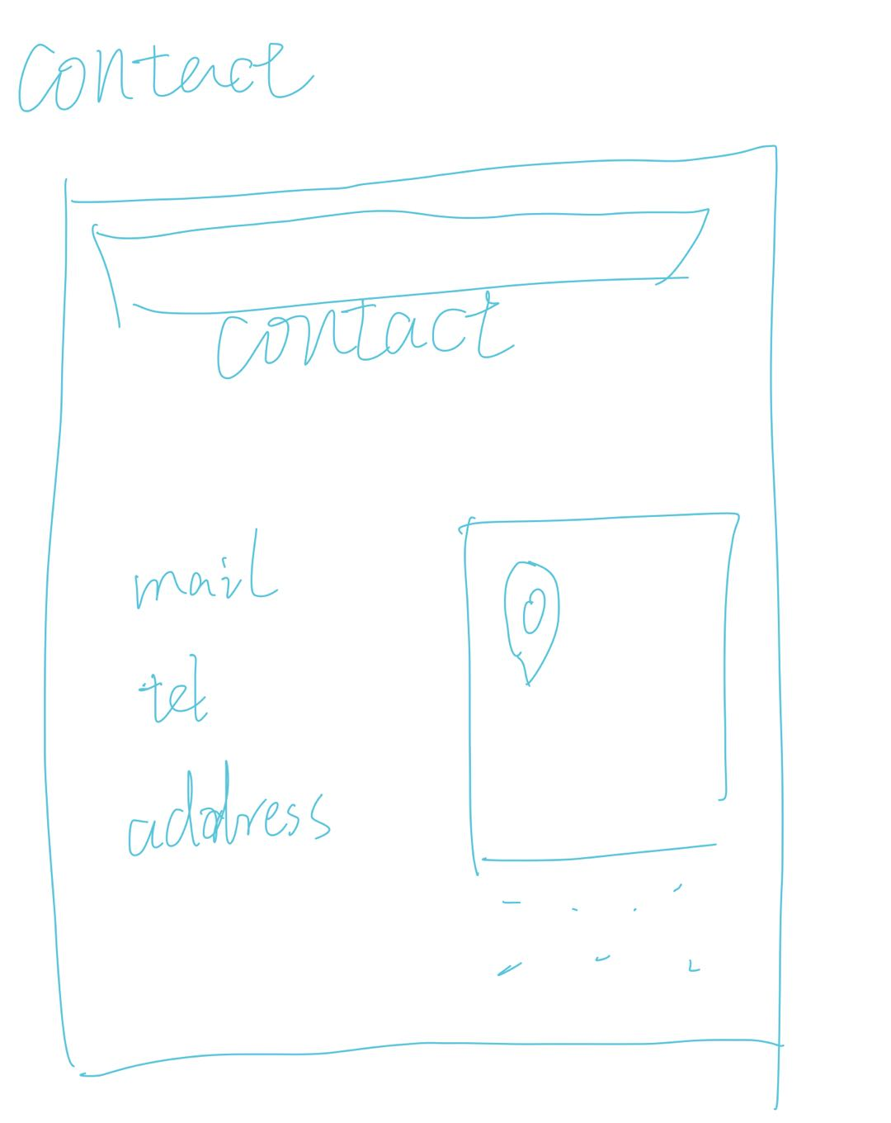
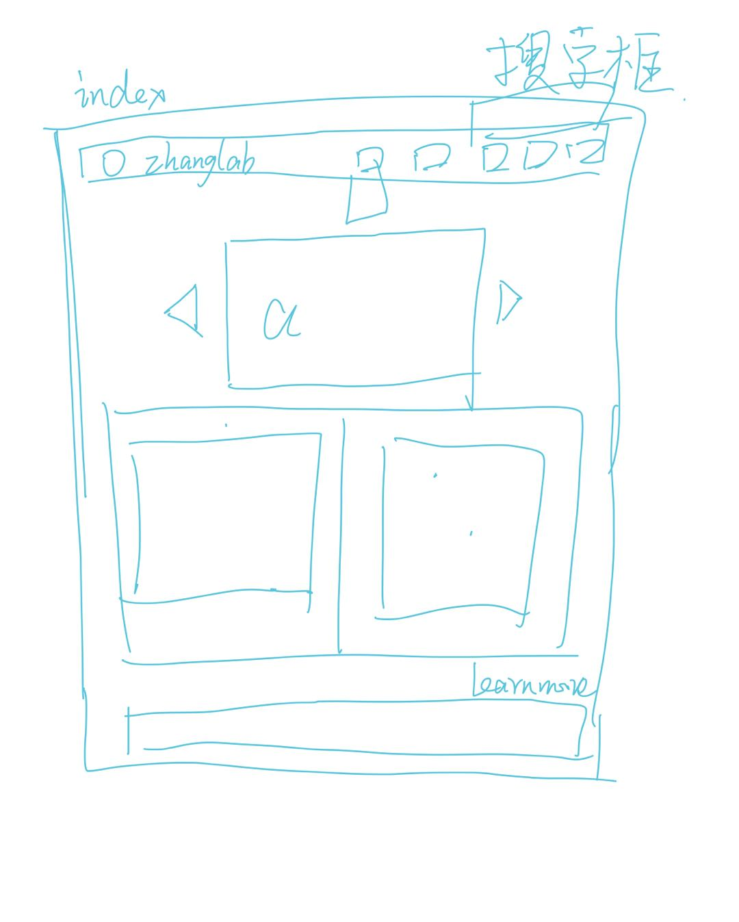
三、规划和制作思路
布局草图 rough draft

Slide 15
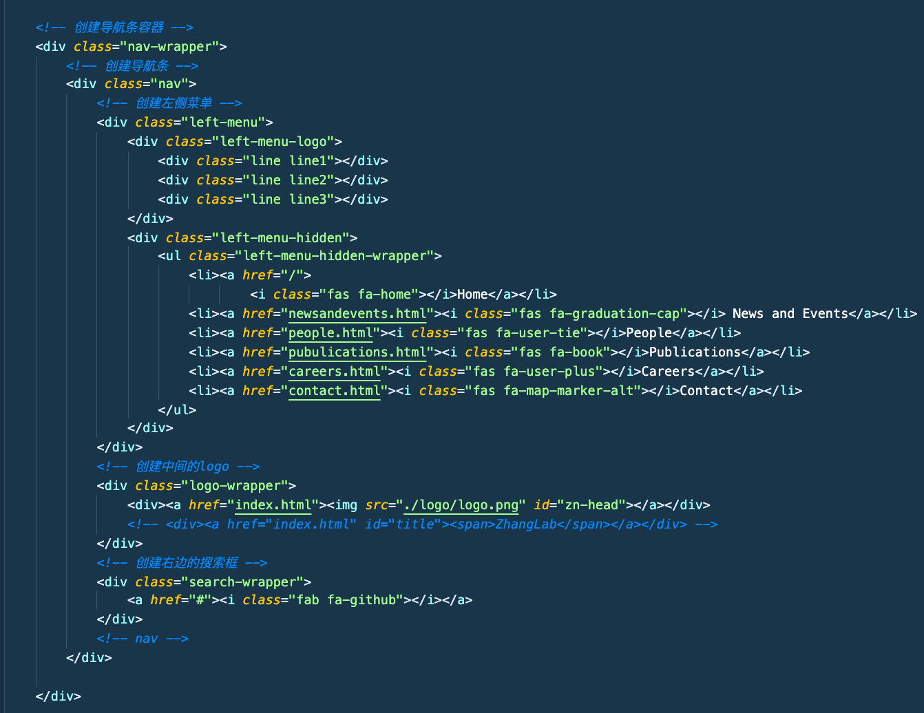
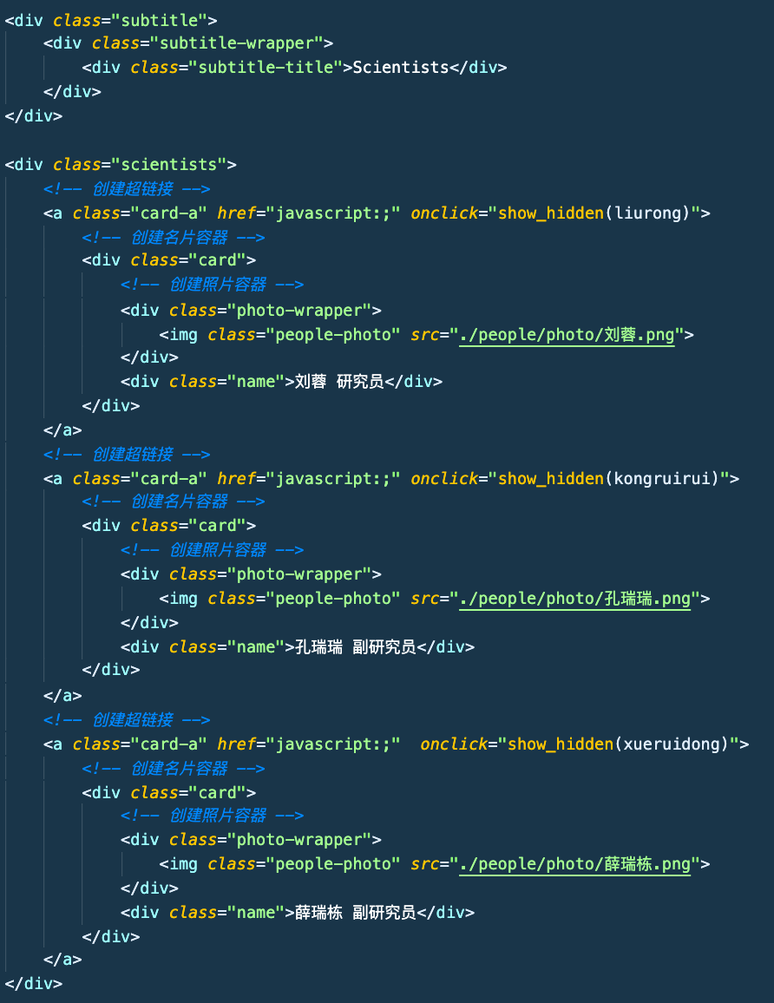
三、规划和制作思路
搭建框架 build a framework——HTML盒子模型

Slide 16
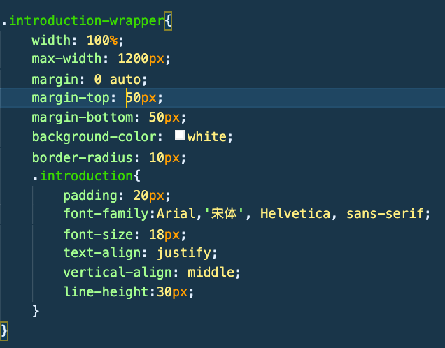
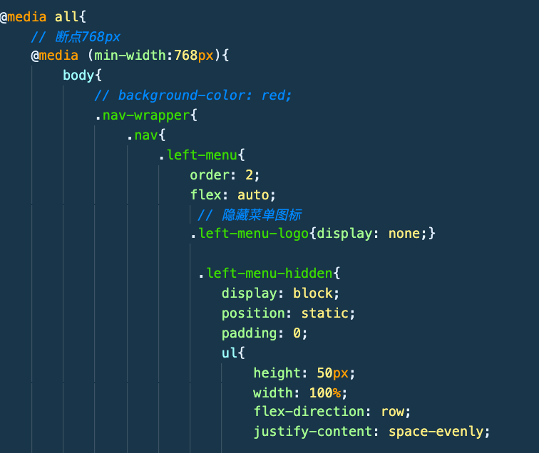
三、规划和制作思路
增添样式 Add Styles——CSS样式

Slide 17
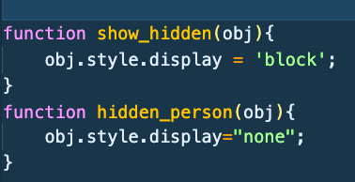
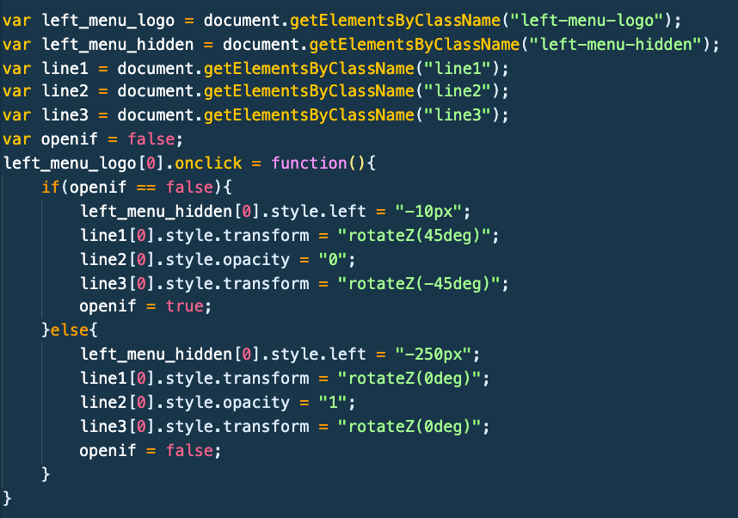
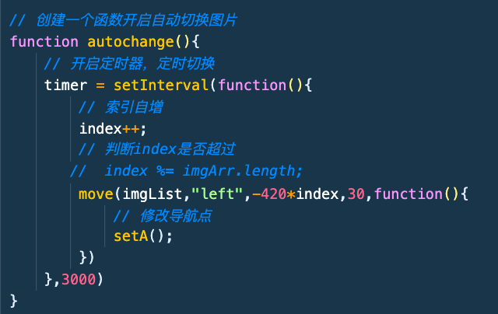
三、规划和制作思路
丰富行为 Rich Animation——JavaScript

Slide 18



三、规划和制作思路
打磨细节 enhance details

Slide 19
四、成品
打开网站具体浏览
主页
Index/Home
新闻
News and Events
成员
People
发表文章
Publication
职位
Careers
联系
Contact
轮播图
自我介绍
研究方向
代表文献
导航栏
Posts排版
字符省略
名片式布局
鼠标移入
单机弹框
Pubmed搜索
Pubmed导航
完整文章
地图链接
信息对照
除此以外，导航栏、页脚、移动端格式兼容性都有涉及

Slide 20
五、部署上线
购买域名
购买域名和服务器一般在同一个公司购买，方便管理、备案、上线
阿里云（ECS和万网）、腾讯云（CVM和DNSPod）
也可以选择免费的服务器和提供的域名平台：github
开源平台，信息安全问题，且不方便国内用户的访问和推广
购买服务器
备案
部署SLL证书
国家网络安全需要，注册平台提供备案途径
配置DNS解析
将你购买的域名绑定到相应的服务器上，才能够通过域名访问网站
成功上线！可以访问！

Slide 21
五、部署上线
购买域名
推荐
域名的组成：顶级域名、一级域名、二级域名
顶级域名是域名管理机构定义的，我们只能从现有的里面选一个
我们买域名，就是选定某个顶级域名后，在顶级域名下面自定义一个一级域名的名字，租用使用权（最多10年）。
一级域名以下的二级域名、甚至三级、四级域名的取名和指向，是域名所有者通过域名管理中的DNS设置来自行设定
推荐使用比较常见的顶级域名“.com .org .cn .net .site”等
zhanglab为名的好域名基本被注册完了，剩下的域名不普遍或不符合实验室特征，找了几个相对合适的域名来进行筛选

Slide 22
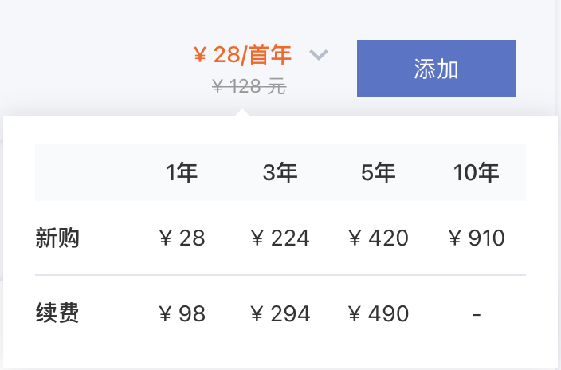
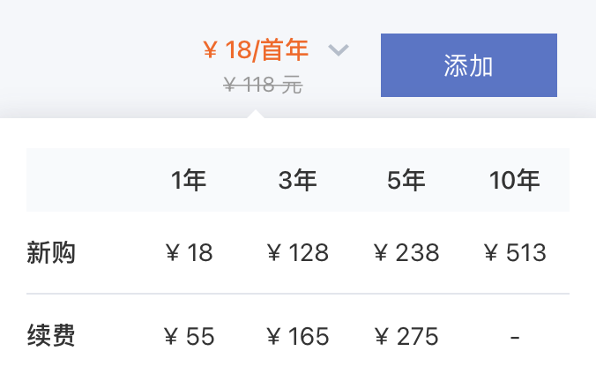
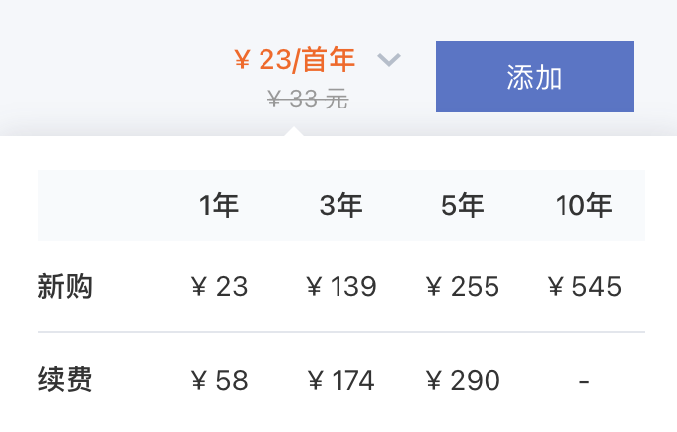
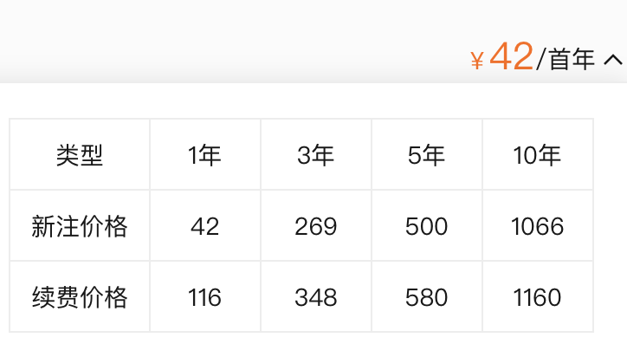
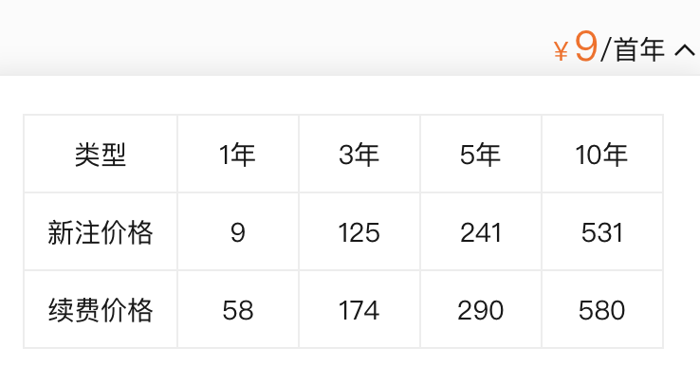
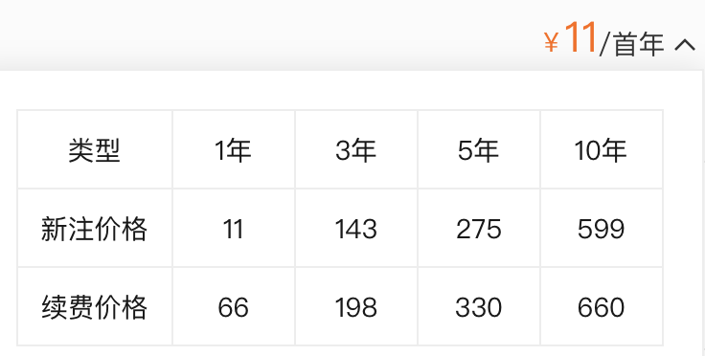
五、部署上线
zhanglab.pro
zhanglab.link
zhanglab.group

Slide 23
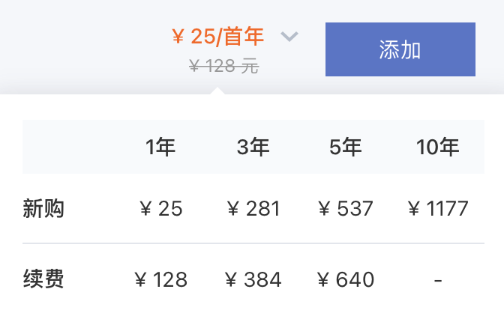
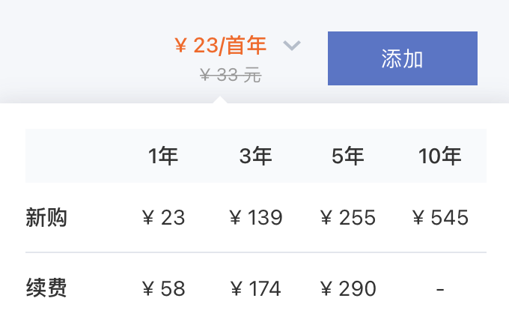
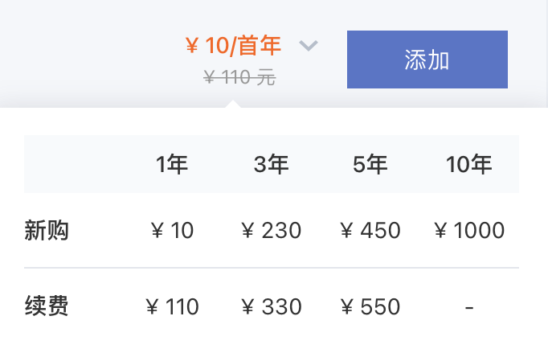
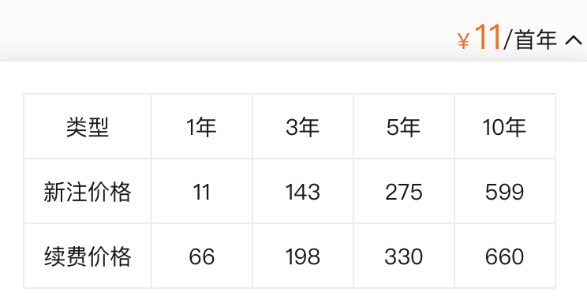
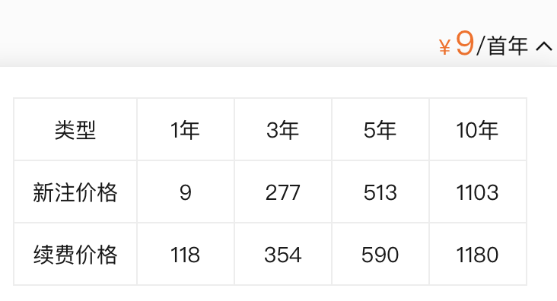
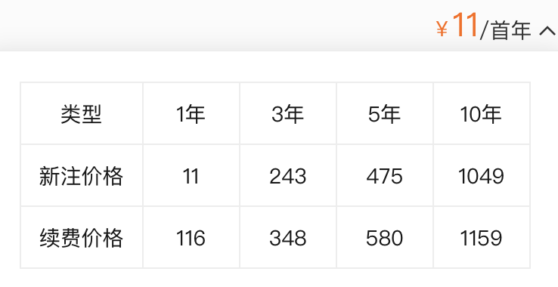
五、部署上线
zhanglab.info
zhanglab.life
zhanglab.cloud

Slide 24
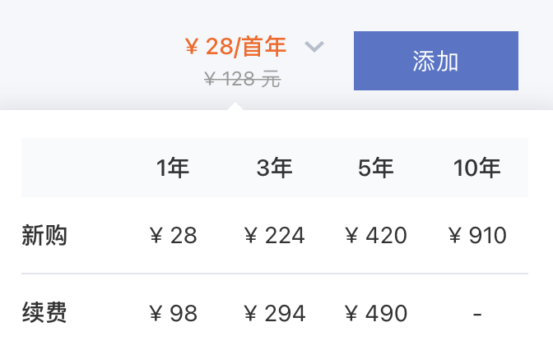
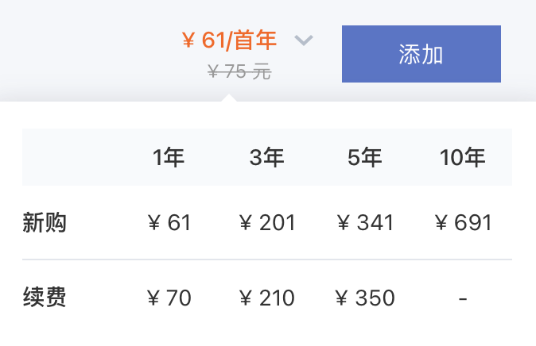
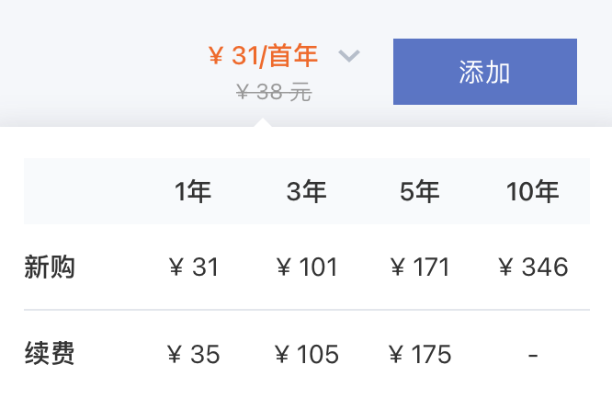
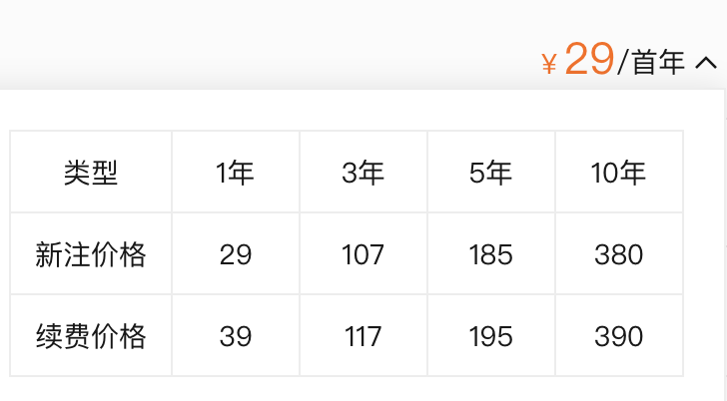
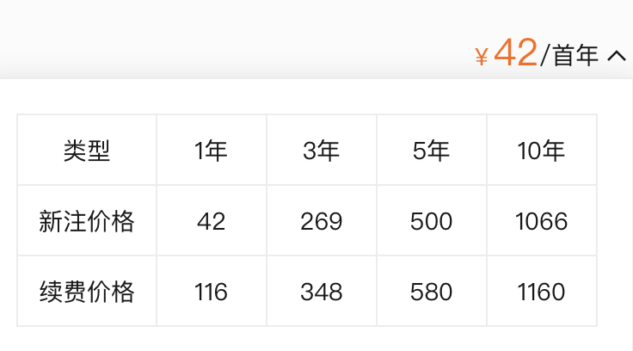
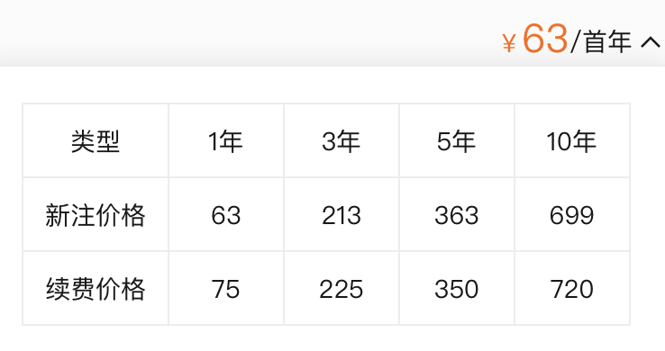
五、部署上线
zhangninglab.pro
zhangninglab.com
zhangninglab.com.cn

Slide 25
五、部署上线
购买云服务器
购买服务器主要关注的是性能、稳定、带宽
重点关注是否具有独立的公网IP
我们需求只是托管静态网站，所以配置最低已经可以满足需求，主要看价格
腾讯云 CVM
区域：北京地区
配置：基础配置（2核2GB）
操作系统：CentOS 8.2 64位
带宽：1M
1年：652.38元
5年：1965元
阿里云 ECS
区域：华北2（北京）
配置：2核2GB
操作系统：CentOS 8.5 64位
带宽：1M
1年：724.20元
5年：2368.20元(可能不是新用户，价格偏高)

Slide 26
五、部署上线
备案和SSL证书
备案（必选）
SSL证书（可选）
备案是国家网络安全局对所有在中国平台上线网站的统一要求
SSL证书是网站安全、APP应用上架以及浏览器安全提示的必备产品
在购买域名时可以申请平台提供的备案服务
网站HTTPS化、防劫持、防篡改、防监听、安全加密，彰显企业可信度。
备案需要提供诸多信息，约耗时25个工作日
腾讯云、阿里云都有免费的单域名SSL证书服务，推荐使用免费版本

Slide 27
五、部署上线
配置DNS解析和开启CDN
配置DNS解析（必选）
开起CDN（可选）
将域名与IP地址的服务器绑定才能通过域名到指定的服务器请求服务
CDN能够将内容分发网络，当你所使用的服务器崩溃时，可以通过其他的服务器调用数据，来访问网站；且在多人同时访问网站时更加迅速
可以上传多个域名（如果有的话）
价格相对便宜
在服务器中上传源文件，通过备案后即可通过域名访问网站

Slide 28
谢谢聆听 Thanks for your listening
唐宗立
2022.03.xx

